Slide 1
2021 부산형 SW 실무인재양성
2조. 살균기 AI 데이터셋을 이용한
기계학습 및 분석
김태형, 김현성

Slide 2
기획 배경
01
개발 과정
02
기능 시연(결과물)
03
결론
04

Slide 3

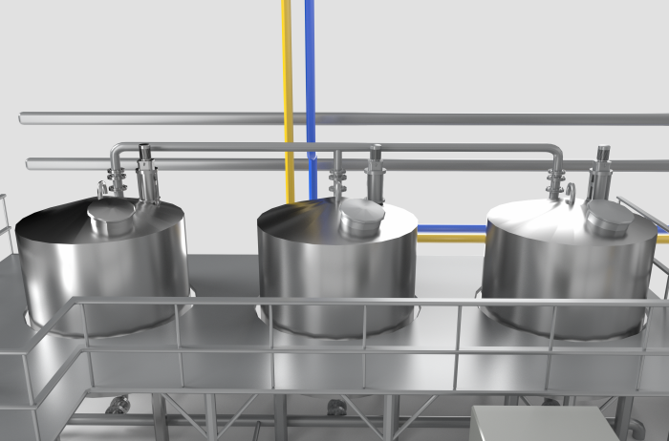
1
기획 배경
- 가열살균공정은 식품제조 공정 중 하나로, HACCP(식품안전관리인증기준)과 별개로 생산품 품질 유지에 어려움이 있음.
- 품질에 영향을 미치는 독립변수를 식별하고, 품질검사 결과를 종속변수로 하여, 수집된 데이터를 기반으로 원인 분석 뿐만 아니라 기계학습 모델을 이용하여 예견된 불량을 효율적으로 방지하고자 함.

Slide 4
2
개발 과정
프로젝트 팀 운영 계획 | 실시항목 | 실시기간
 | 각 조건별 인기메뉴 데이터 확보, 가공, 분석, 시각화 | 1 Day
 | 서버 개발(Flask)(Dash) | 1 Day
 | 프론트엔드 개발 (HTML/CSS/Javascript) | 1 Day
 | 데이터 분석 결과 연결 | 0.5 Day
수행 방법 | 데이터 확보: www.kamp-ai.kr (인공지능 중소벤처 제조 플랫폼)
 | 데이터 분석: 파이썬(pandas, plotly)
 | 웹: 파이썬(Flask, HTML, CSS, Dash)

Slide 5
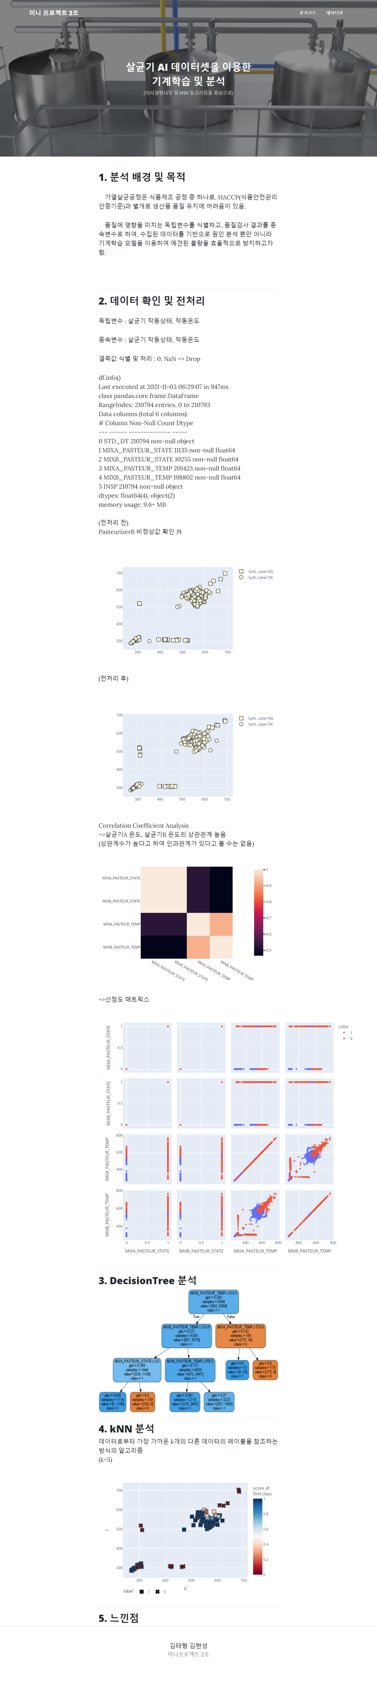
3
기능 시연(결과물)

Slide 6
3
기능 시연(결과물)
STD_DT | MIXA_PASTEUR_STATE | MIXB_PASTEUR_STATE | MIXA_PASTEUR_TEMP | MIXB_PASTEUR_TEMP | INSP
2020-03-04 6:00 | 1 | 1 | 551 | 524 | OK
2020-03-04 6:30 | 1 | 1 | 584 | 536 | OK
2020-03-04 7:00 | 1 | 1 | 584 | 536 | OK
2020-03-04 7:30 | 1 | 1 | 585 | 536 | OK
2020-03-04 8:00 | 1 | 1 | 585 | 536 | OK
2020-03-04 8:30 | 1 | 1 | 585 | 536 | OK
2020-03-04 9:00 | 1 | 1 | 585 | 537 | OK
2020-03-04 9:30 | 1 | 1 | 585 | 538 | OK
2020-03-04 10:00 | 1 | 1 | 585 | 541 | OK
2020-03-04 10:30 | 1 | 1 | 585 | 543 | OK
2020-03-04 11:00 | 1 | 1 | 585 | 545 | OK
2020-03-04 11:30 | 1 | 1 | 585 | 548 | OK
2020-03-04 12:00 | 1 | 1 | 584 | 551 | OK
2020-03-04 12:30 | 1 | 1 | 584 | 554 | OK
2020-03-04 13:00 | 1 | 1 | 582 | 556 | OK
2020-03-04 13:15 | 1 |  | 551 | 524 | NG

Slide 7
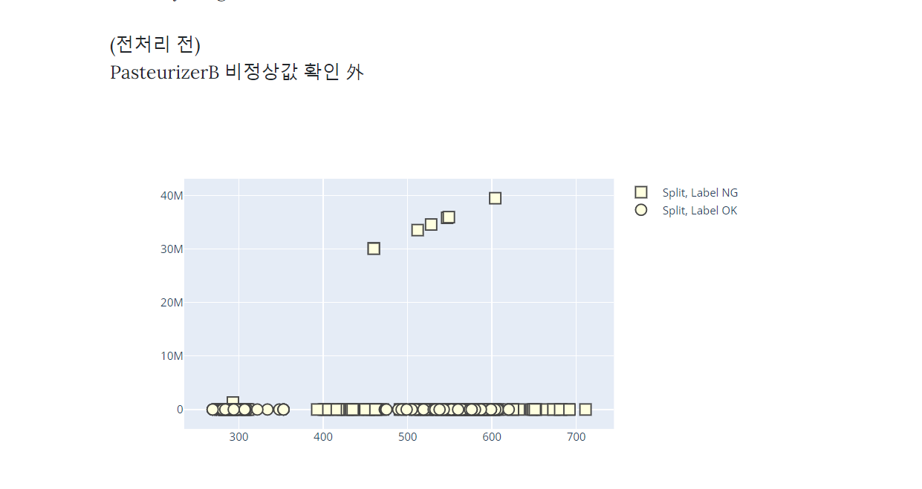
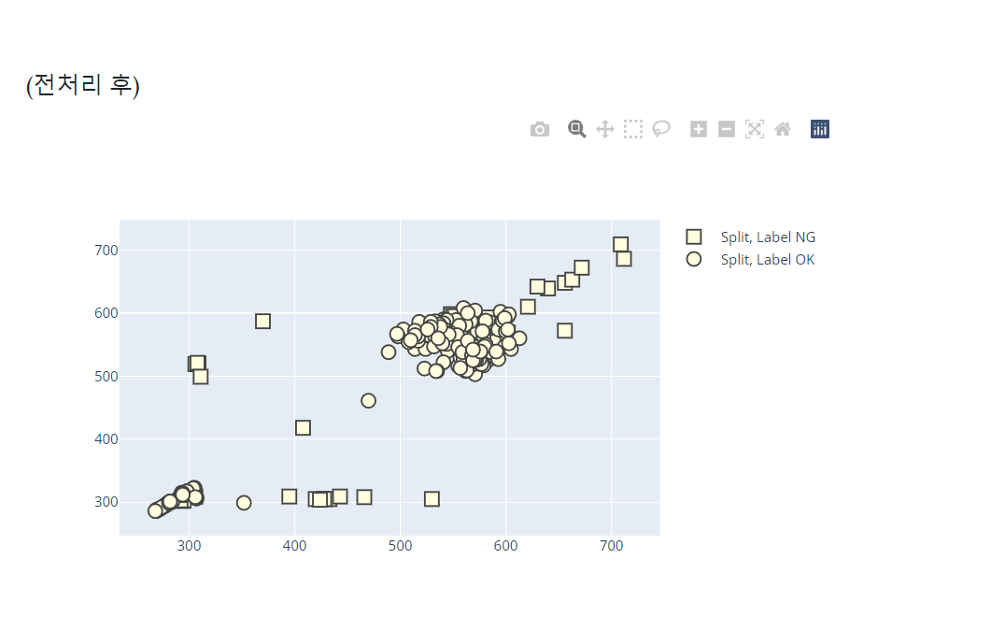
3
기능 시연(결과물)

Slide 8
3
기능 시연(결과물)

Slide 9
3
기능 시연(결과물)

Slide 10
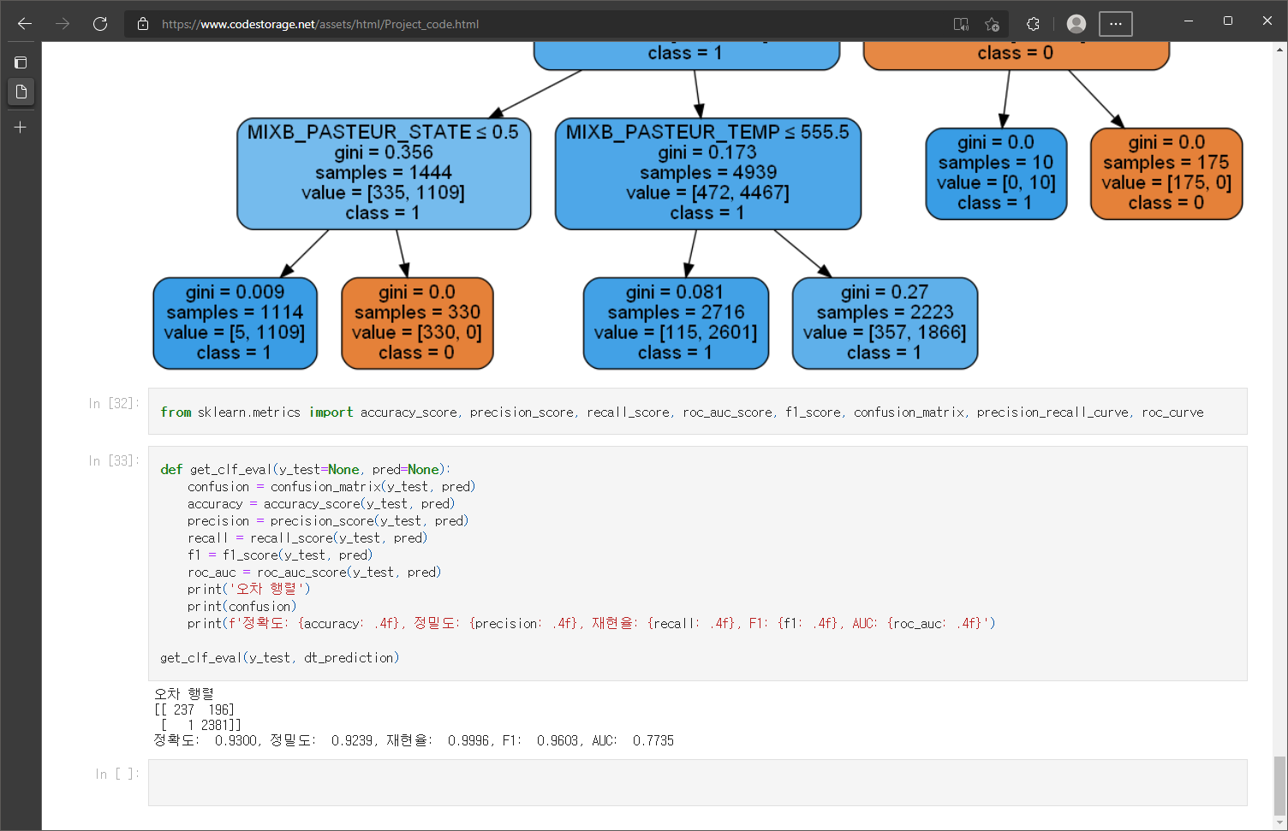
3
기능 시연(결과물)

Slide 11
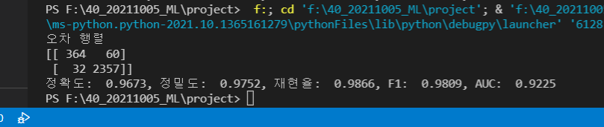
3
기능 시연(결과물)

Slide 12
4
결론
1. 학습모델별 결과 (Decision Tree, kNN)
-> Decision Tree보다 kNN 모델이 우수
(3%p )
2. MIXB_PASTEUR_TEMP가 619.5를 초과하고,
MIXA_PASTEUR_TEMP가 579.5 이하인 경우,
양품으로 분류
3. MIXB_PASTEUR_TEMP가 619.5를 초과하고,
MIXA_PASTEUR_TEMP가 579.5 초과인 경우,
불량으로 분류
4. MIXB_PASTEUR_TEMP가 619.5를 이하인 경우,
양품으로 분류*
*(조건에 의해 양품여부가 달라질 수도 있음)

Slide 13
감사합니다.

Slide 14
데이터셋 출처
(https://www.kamp-ai.kr/front/faq/faq-list.jsp 에 의거 표기)
중소벤처기업부, Korea AI Manufacturing Platform(KAMP), 살균기 AI 데이터셋, KAIST (수행기관: ㈜ 임픽스/한양대학교 산학협력단/㈜아큐라소프트), 2020.12.14 (최종수정일: 2021.02.16), https://kamp-ai.kr

